Slide 1
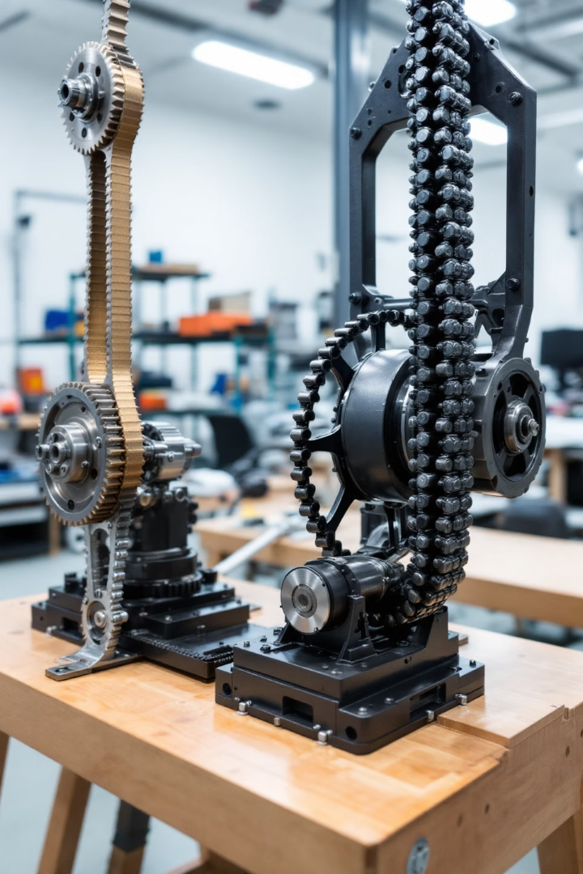
Elemen Mesin II: Pertemuan 6
Transmisi Daya & Speed Ratio

Slide 2
Konsep Dasar Transmisi Daya
Definisi
Fungsi
Peran
Transmisi daya mekanik adalah sistem yang mentransfer energi dari satu komponen ke komponen lain dalam mesin.
Fungsi utamanya adalah menyalurkan daya dari sumber penggerak ke beban kerja yang dituju.
Menjadi jembatan vital dalam mengatur torsi, kecepatan, dan arah putaran mesin.

Slide 3
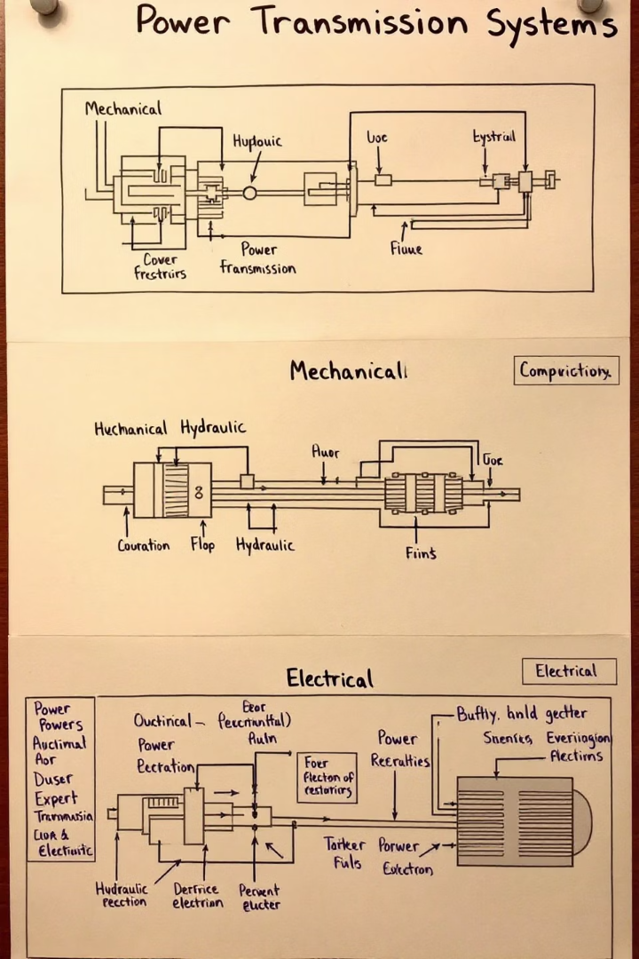



Klasifikasi Transmisi Daya
Transmisi Mekanik
Transmisi Hidrolik
Menggunakan komponen fisik seperti roda gigi, sabuk, rantai untuk menyalurkan daya.
Memanfaatkan fluida bertekanan untuk menyalurkan daya dari satu titik ke titik lain.
Transmisi Elektrik
Menggunakan energi listrik untuk transfer daya antar komponen.

Slide 4
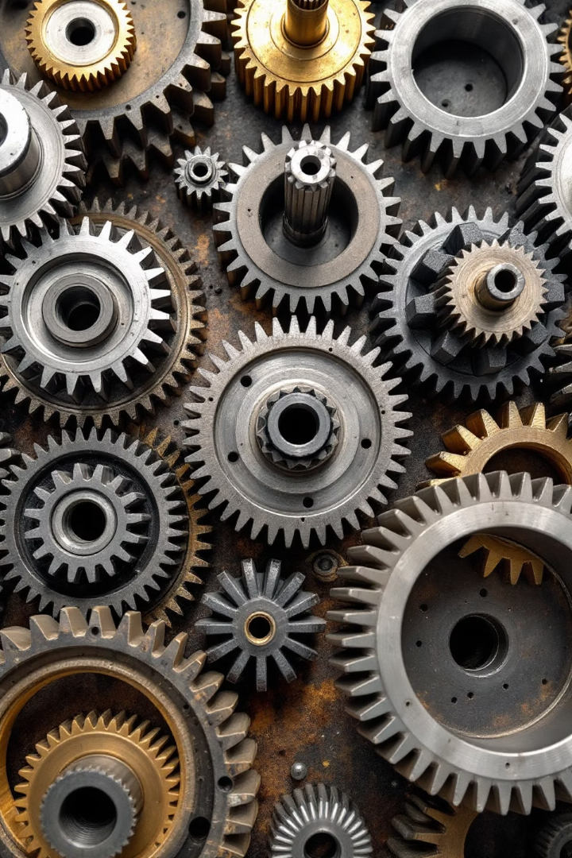
Transmisi Daya: Roda Gigi (Gears)
Roda Gigi Lurus
Roda Gigi Miring
Gigi sejajar dengan poros. Mentransmisikan daya antar poros yang sejajar.
Gigi membentuk sudut dengan poros. Beroperasi lebih halus dan dapat mentransmisikan beban lebih besar.
Roda Gigi Kerucut
Mentransmisikan daya antara poros yang berpotongan. Umumnya digunakan pada diferensial mobil.

Slide 5
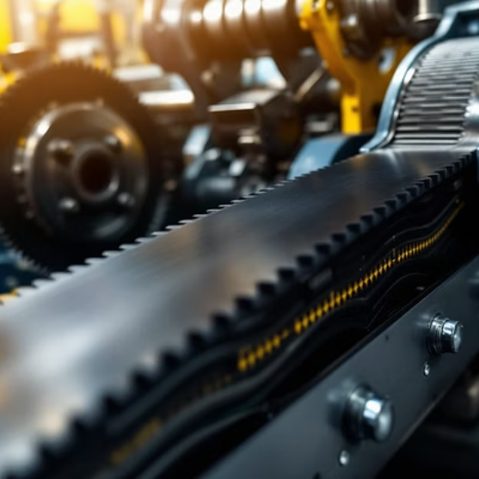
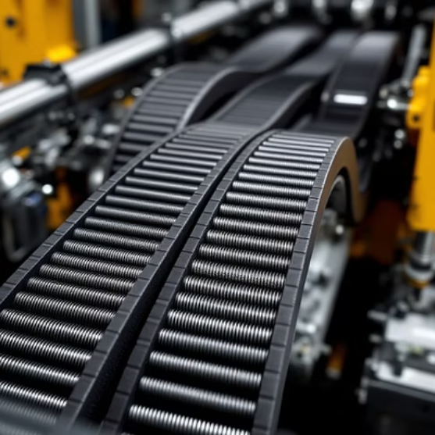
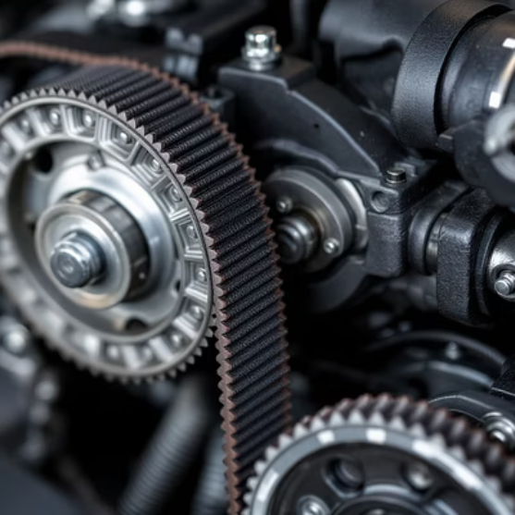
Transmisi Daya: Sabuk (Belt Drive)
Sabuk datar cocok untuk transmisi daya rendah. V-belt memiliki kapasitas beban lebih tinggi dengan slip minimal.
Timing belt memiliki gigi presisi untuk sinkronisasi sempurna. Material sabuk bervariasi dari karet hingga komposit berkekuatan tinggi.

Slide 6
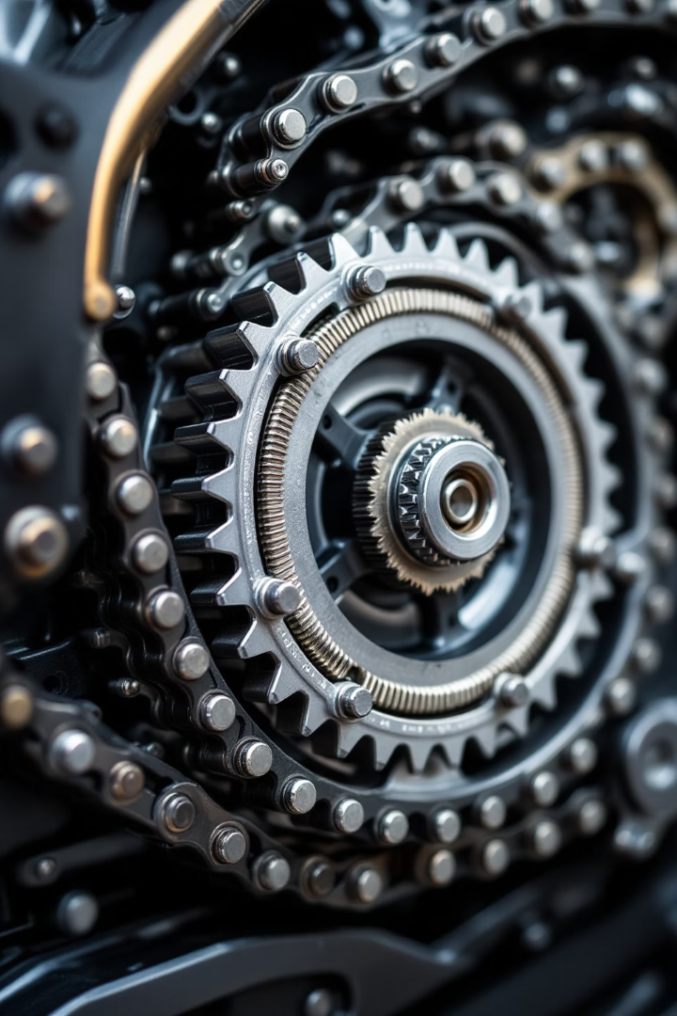



Transmisi Daya: Rantai (Chain Drive)
Roller Chain
Paling umum digunakan pada sepeda dan sepeda motor. Terdiri dari pin, roller, dan plate.
Silent Chain
Memiliki profil gigi mirip roda gigi. Beroperasi lebih senyap dengan kapasitas beban tinggi.
Inverted Tooth Chain
Digunakan untuk aplikasi presisi tinggi seperti timing system pada mesin.

Slide 7






Transmisi Daya: Kopling (Coupling)
Flexible Coupling
Menyerap getaran dan mengakomodasi ketidaksejajaran
Rigid Coupling
Menghubungkan poros secara kaku tanpa slip
Fluid Coupling
Menggunakan fluida untuk transfer daya

Slide 8








Transmisi Daya: Poros (Shafts)
Poros Transmisi
Poros Spline
Mentransmisikan torsi dan putaran antar komponen
Memiliki alur untuk koneksi yang dapat bergeser aksial
Poros Hollow
Poros Kardans
Ringan dengan kekakuan torsional tinggi
Menghubungkan poros dengan sudut tidak sejajar

Slide 9
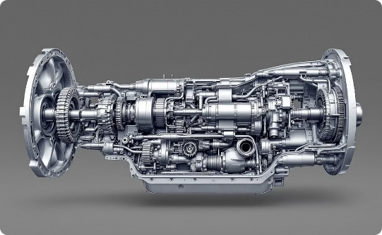
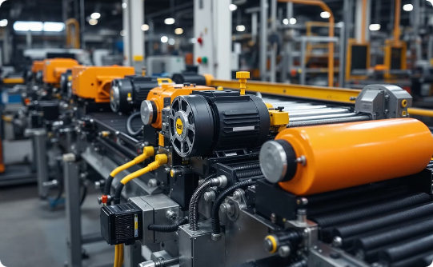
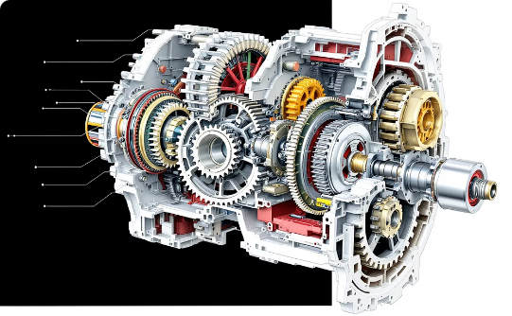
Sistem Penggerak: Kombinasi Beberapa Elemen
Transmisi Mobil Manual
Sistem Konveyor
Turbin Angin
Integrasi roda gigi, kopling, poros dengan rasio berbeda untuk mengubah kecepatan dan torsi.
Kombinasi motor, sabuk, dan roller untuk memindahkan material dengan kecepatan konstan.
Mengkonversi putaran lambat blade menjadi putaran tinggi untuk generator melalui gearbox.

Slide 10



Konsep Perbandingan Kecepatan (Speed Ratio)
Definisi Speed Ratio
Perbandingan kecepatan input terhadap output
Rumus Dasar
Speed Ratio = ω₁/ω₂ = n₁/n₂
Aplikasi Desain
Menentukan ukuran komponen transmisi

Slide 11
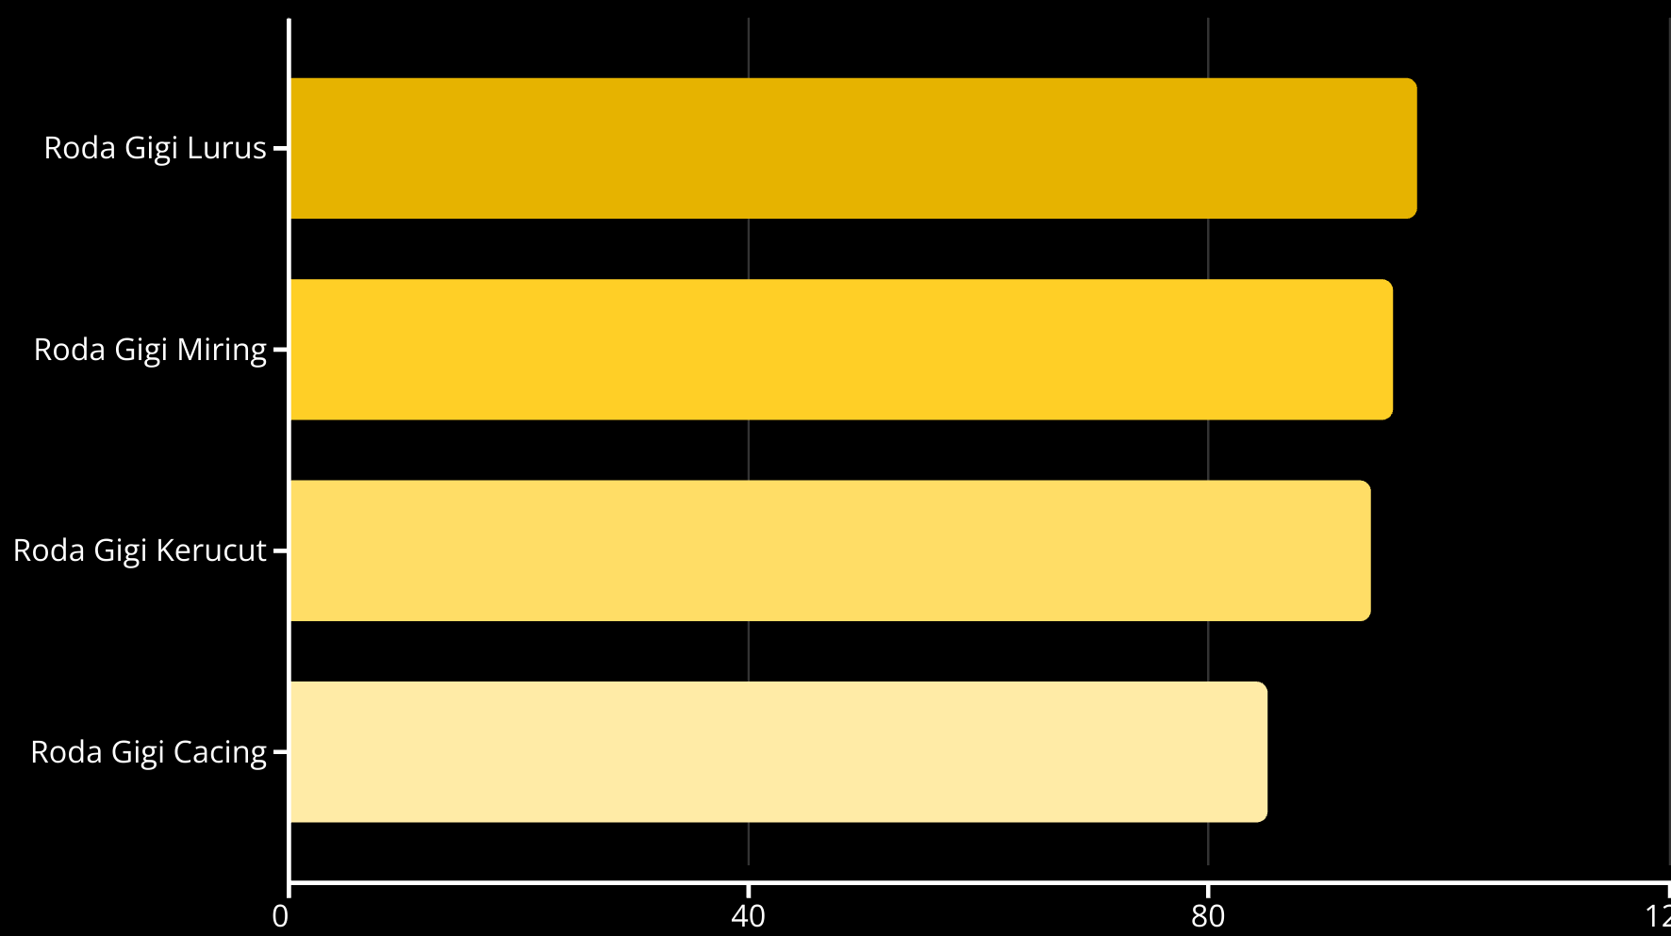
Speed Ratio pada Roda Gigi
Rumus speed ratio pada roda gigi: i = N₁/N₂ = T₂/T₁, di mana N adalah kecepatan putaran dan T adalah jumlah gigi.

Slide 12
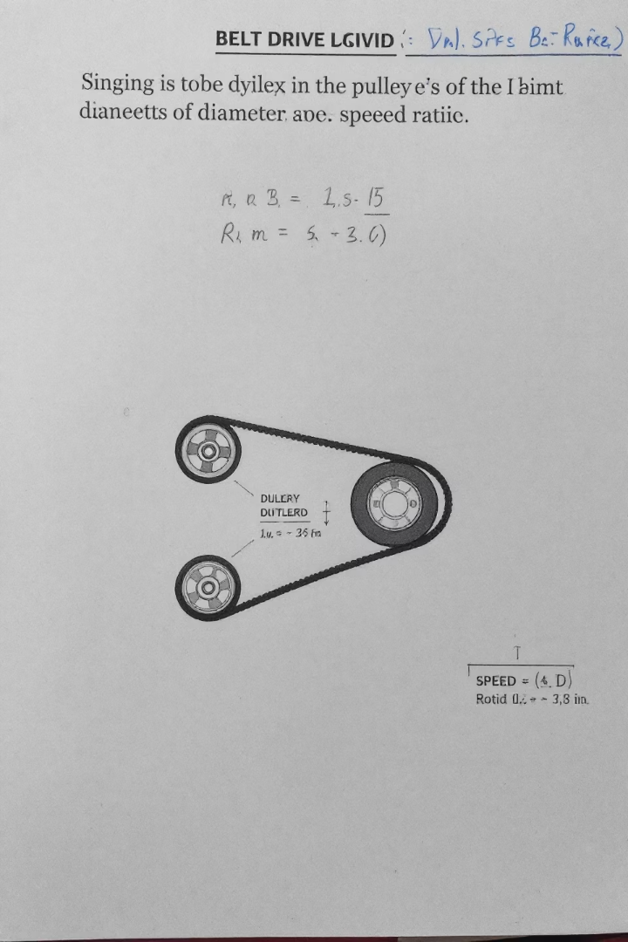

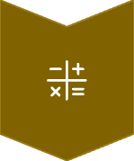

Speed Ratio pada Transmisi Sabuk
Diameter Pulley
Ukuran pulley menentukan rasio kecepatan
Rumus Dasar
D₁ × n₁ = D₂ × n₂
Variasi Sabuk
Sabuk terbuka vs. silang mempengaruhi arah putaran

Slide 13
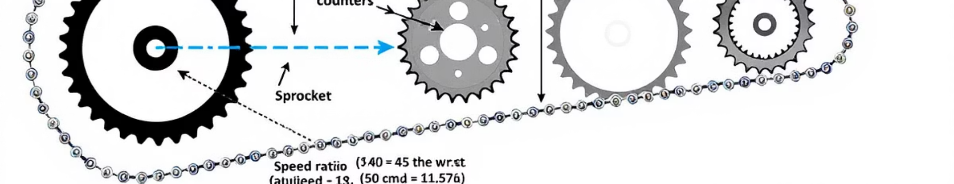
Speed Ratio pada Transmisi Rantai
1:1
1:2
2:1
Rasio Sama
Reduksi Kecepatan
Peningkatan Kecepatan
Sprocket dengan jumlah gigi sama
Sprocket output lebih besar dari input
Sprocket input lebih besar dari output
Rumus speed ratio: i = n₁/n₂ = Z₂/Z₁, di mana Z adalah jumlah gigi sprocket. Efisiensi transmisi rantai mencapai 97%.

Slide 14
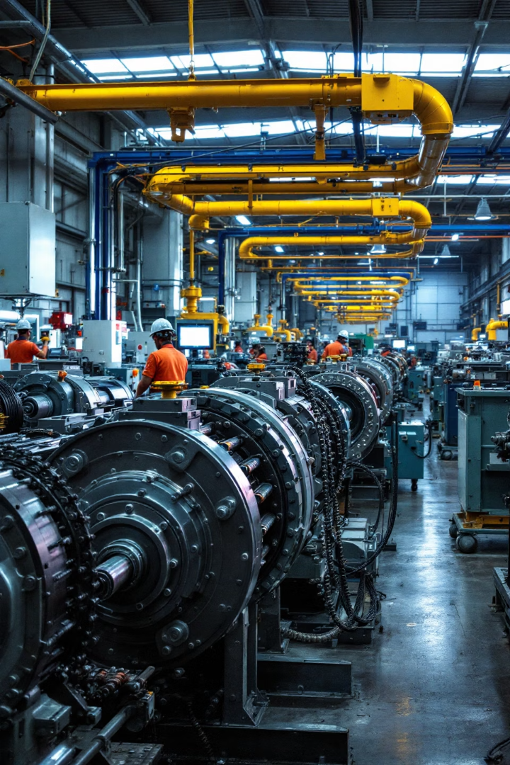
Aplikasi Praktis dan Analisa Efisiensi
Jenis Transmisi
Efisiensi
Aplikasi Utama
Roda Gigi
94-98%
Otomotif, Mesin Presisi
Sabuk
90-96%
HVAC, Mesin Ringan
Rantai
95-97%
Sepeda, Conveyor
Kopling
98-99%
Sistem Poros

Slide 15
Contoh Soal
Kopling gesek digunakan untuk meneruskan daya 15 HP, pada 3000 r/min. Jika digunakan plat tunggal dengan dua sisi menjadi bidang kontak efektif (both sides of the plate effective), tekanan aksial 0,9 kg/cm2 dengan tekanan maksimum dibagian dalam.
Tentukan dimensi bidang gesek yang diperlukan. Asumsikan diameter luar bidang gesek 1,4 x diameter dalam, μ = 0,3 dengan uniform wear

Slide 16
1. Konversi Daya dari HP ke Watt
Daya yang diberikan adalah 15 HP . Konversi daya dari HP ke Watt menggunakan rumus:
P(Watt)=P(HP)×746
= 15 x 746
= 11.190 watt
2. Hitung Kecepatan Sudut (ω)
Kecepatan putaran mesin adalah 3000 r/min . Konversi kecepatan sudut (ω ) ke rad/s menggunakan rumus:
ω=2πN/60
= 2.3,14.3000/60
= 314 rad/s
3. Hubungan Antara Daya, Torsi, dan Kecepatan Sudut
Daya (P) dapat dihubungkan dengan torsi (T) dan kecepatan sudut (ω) menggunakan rumus:
P=T⋅ω​
T=?
T = 11.190/314 = 35.64 Nm
4. Luas Bidang Gesek Efektif
Plat tunggal dengan dua sisi efektif berarti ada dua bidang gesek. Luas total bidang gesek efektif (Atotal​) dapat dihitung menggunakan luas lingkaran:
Atotal​=2⋅π⋅(Dluar^2​−Ddalam^2​​)/4 = asumsikn = dluaar= 1.4 x Ddalam

Slide 17
5. Hubungan antara Torsi, Tekanan Aksial, dan Luas Gesek
Torsi (T) juga dapat dihubungkan dengan tekanan aksial (p), koefisien gesekan (μ), dan luas gesek efektif (Atotal​) menggunakan rumus:
T=μ⋅p⋅Atotal​⋅rmean​
Tmean = (Dluar+Ddalam)/4
6. Substitusi Nilai yang Diketahui
Diketahui:
T=35.64Nm
μ=0.3
p=0.9kg/cm2=0.9×9.81N/cm2=8.829N/cm2=88290N/m2
T=μ⋅p⋅Atotal​⋅rmean​
35.64 = 0.3 x 88290 x Atotal x rmean

Slide 18
7. Ekspresikan Atotal​ dan rmean​ dalam Ddalam​
Dari asumsi:
Dluar​=1.4⋅Ddalam​
Atotal = 2 x phi x ((((1.4xddlm)^2) – Ddlm^2)/4)
= 2 x phi x (1.96xddlm^2-ddlm^2)/4)
= 2 x phi x (0.96 x ddlm^2) / 4
= 2 x phi x 0.24 x ddlm^2
= 0.48 phi x Ddlm^2
rmean = (Dluar + Ddlm) / 4
=1.4⋅Ddalam​ + Ddlm / 4
=2.4 ddalam/ 4
= 0.6 ddlm
8. Substitusi Atotal​ dan rmean​ ke Persamaan Torsi
T=μ⋅p⋅Atotal​⋅rmean​
35.65=0.3⋅88290⋅(0.48π⋅Ddalam2​)⋅(0.6⋅Ddalam​)
= ????
9. Hitung dimeter luar
10. Verivikasi Luas Gesek

Slide 19
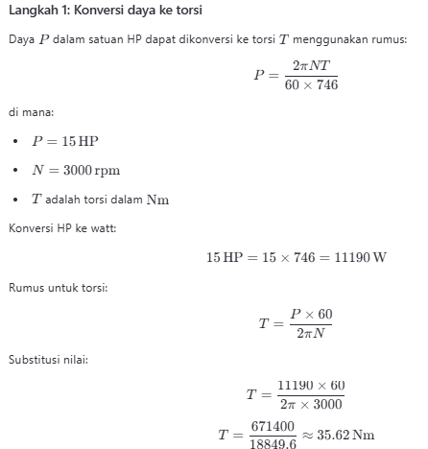

Slide 20
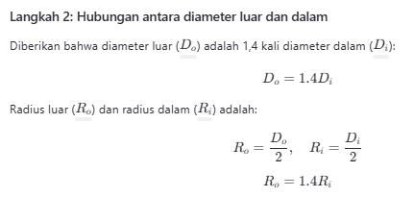

Slide 21
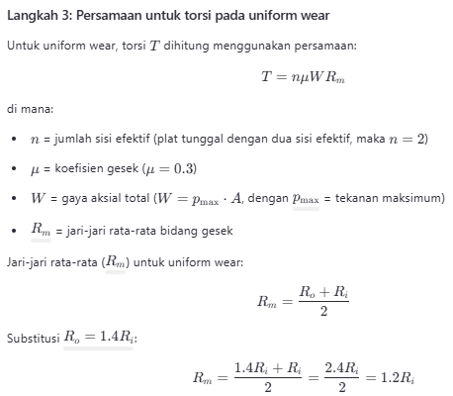

Slide 22
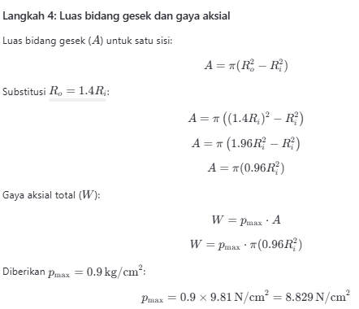

Slide 23
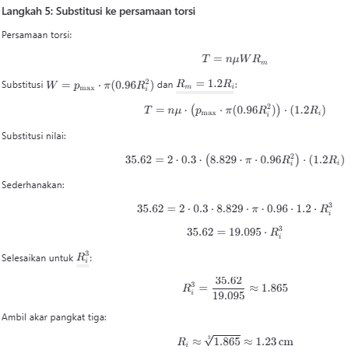

Slide 24
